Slide 1
精益运营平台现状介绍
亚信科技
2026年4月

Slide 2
精益平台整体介绍
新疆移动精益运营平台，实现了大数据平台、精准营销平台、CRM系统、IOP平台、网格通、在线、装维APP等10大系统对接，支撑市场经营从预警、任务、活动、监控、督办、效果评估的全流程闭环管控，拉通市场经营活动中的工作流、业务流、数据流，全面提升市场经营数智化营销管控水平。
对接10大系统，落地10类场景，实现4个转变
从人工盯控到自动盯控
从分散管理到全流程闭环管控
从单一分析到多维视图
从单兵执行到协同作战
  填补流程监控空白，将线下工作搬到线上，提升营销活动管控的自动化、智能化水平
  解决营销活动流程分散、执行不规范等问题，实现营销活动全流程闭环管控
  解决营销过程及效果数据不拉通、不直观等问题，提升营销分析的多维化、可视化水平，提高整体统筹能力
  全量及中高端客户看管体系
  联动10086中台和网格，实现携转挽留波次营销
  合约到期续约实现省市协同
实现4个转变
打造一体化运营平台
支撑10个场景
实时携转预警
全球通离网
热线商机预警
全球通投诉问题
宽带离网预警
异动客户修复
合约到期续约
中高价值客户看管
大数据平台
精准营销平台
4A系统
OA系统
全球通离网原因追溯
全球通客户停机赢回
预警指标
分析数据
组织信息
代办下发
运营场景支撑
产商品中心
产品信息
精益运营平台
办理数据
CRM系统
预警指标
自动触发
运营过程
实时监控
效果评估
多维分析
全局统筹
看板可视
看板视图
指标
预警
任务
流转
过程
监控
效果
评估
实时预警
预警配置
任务监控
执行情况
客户视图
任务执行
效果反馈
任务执行
效果反馈
自动触发
活动监控
质态分析
任务视图
IOP平台
网格通
（网格经理、政企客户经理、地市集运）
在线
（10086、10088）
装维APP
工单推送
降收预测
效益评估
效果视图

Slide 3
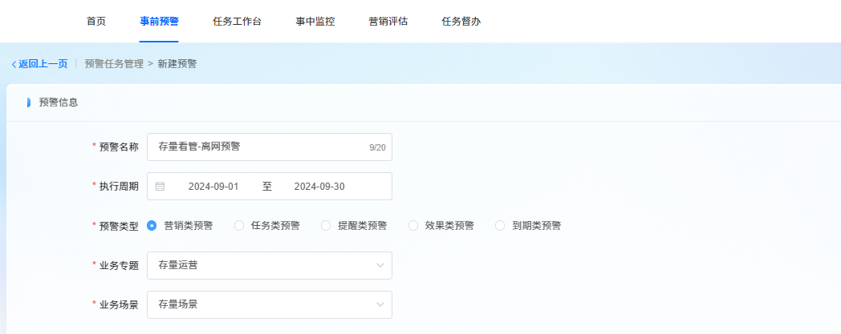
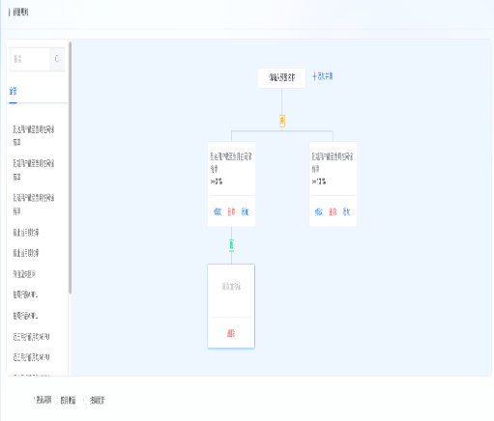
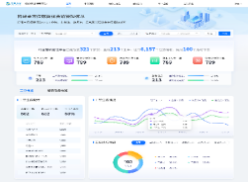
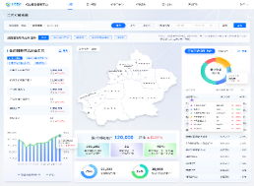
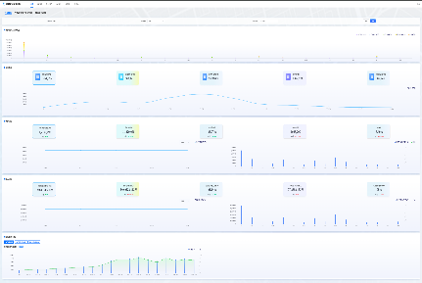
洞察能力：分场景的业务视图&基于规则的预警能力
基于多场景业务需求搭建智能预警能力，通过指标规则配置、数据交叉计算实现异常指标、异动客群、合约到期等事项自动监测预警，联动任务自动下发与商机精准推送。结合多维业务数据视图，实现客户保有、流失原因等数据综合洞察分析，提升业务管控与运营决策效率。
预警自动触发
实现预警指标自定义配置、管理和自动触发
场景化可视看板
场景化视图看板，多角色、多层级、多业务的数据体系，快速了解业务
数据接入：接入场景下预警指标组合需要的源数据
自定义预警指标：支持自定义设置预警指标、规则、周期、阈值等
预警指标多维交叉计算：支持指标的规则计算
预警管理：对预警指标进行增删改查
工单自动下发：预警触发后自动生成工单、输出客群
整体数据概览：可查看平台使用情况，生产工单、任务接收、活动配置等
合约续约看板：可查看合约续约场景下各项指标数据，包括到期用户、续约用户、续约率等，支持区域下钻
存量保有看板：分为整体存量业务视图、中高价值客户视图、高价值客户视图、营销闭环视图
携转预警看板：支持查看携转挽留多模式执行情况、执行效率等
网格分配视图：网格分派视图可监控网格已分配、未分配，支持下钻至网格
预警基本信息
预警指标拖拉拽
整体概览看板
存量业务视图
合约续约看板

Slide 4
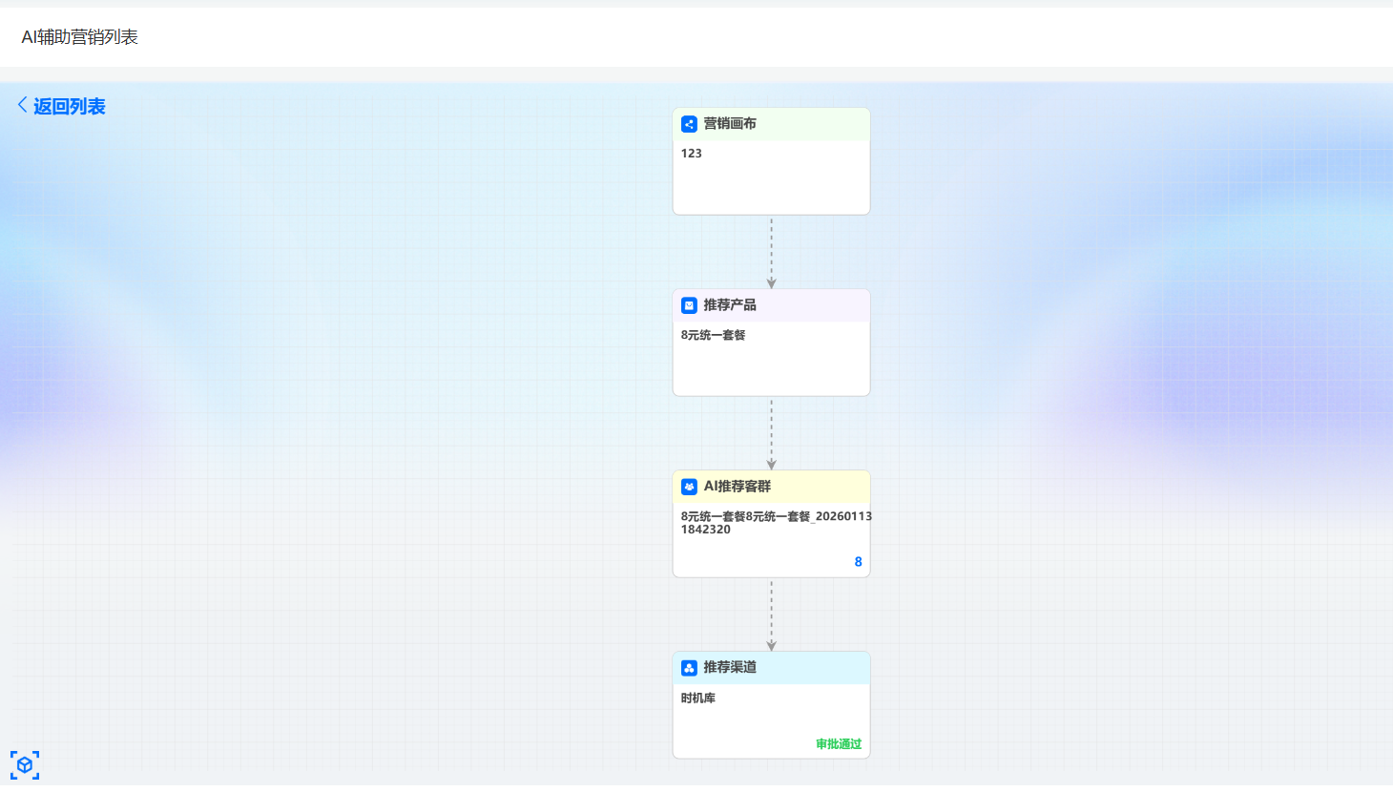
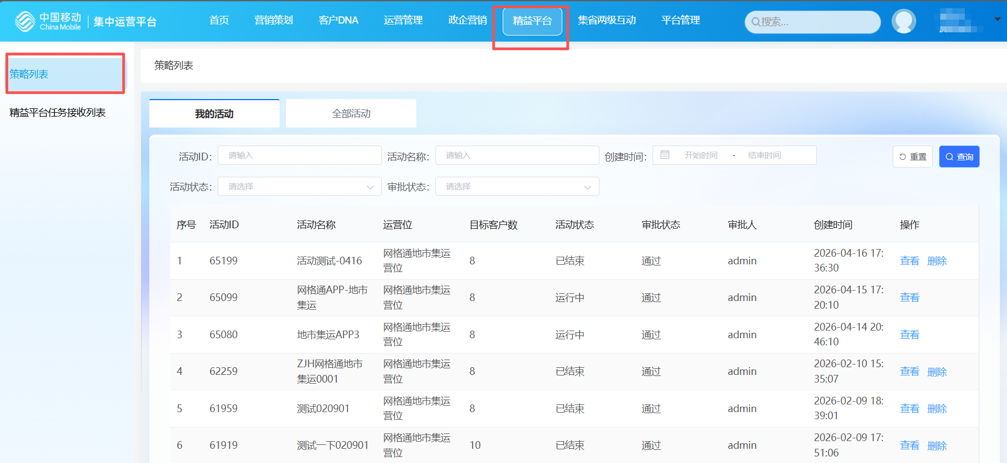
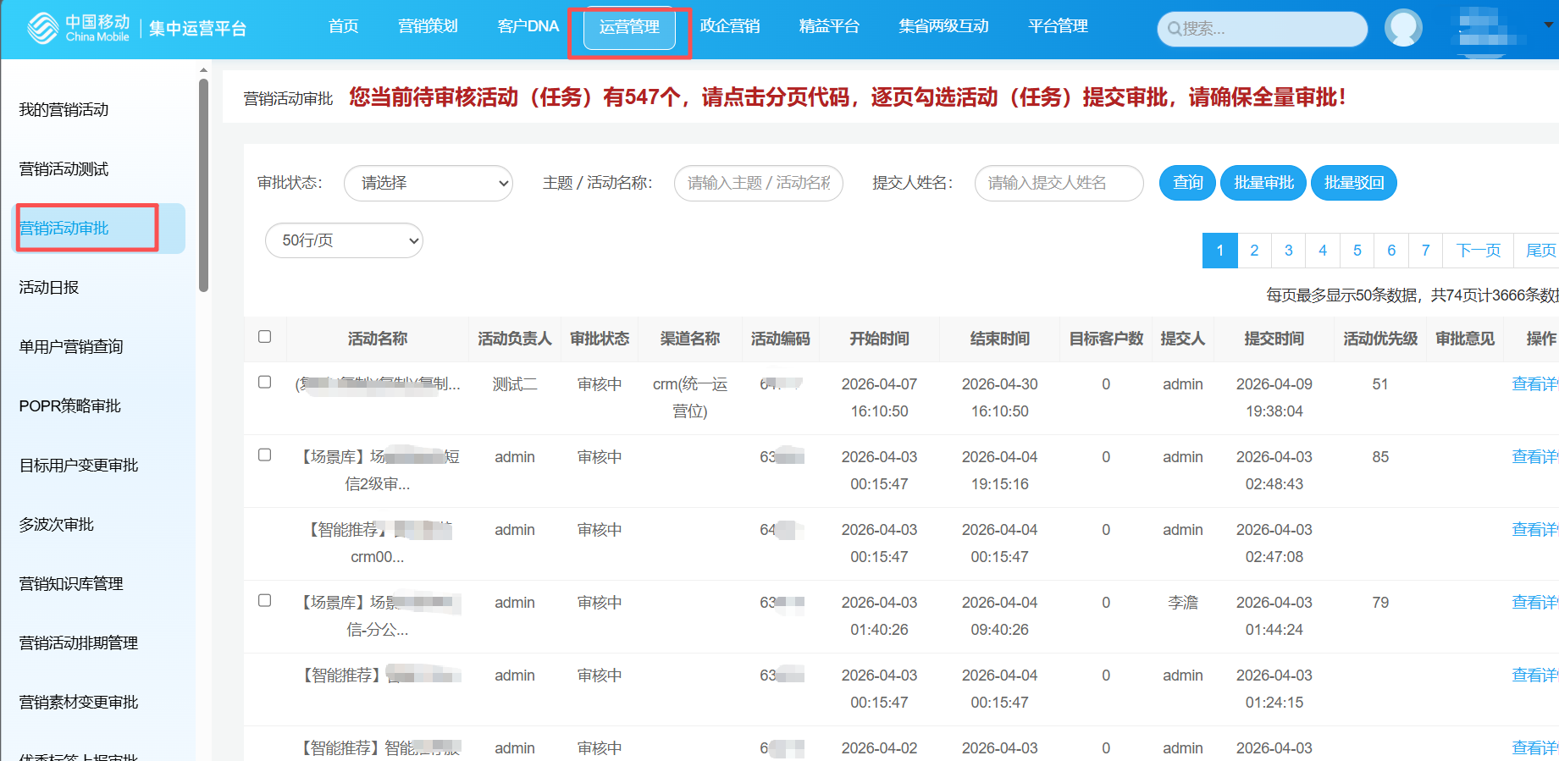
策略中心：关联任务的多策略创建下发及管理能力
精益平台支持通过任务流转机制，将任务分配至相关人员在IOP平台完成客群接收、拆分及活动配置与审批，最终将审批通过的活动任务下发至网格通一线人员执行保有或营销任务。
策略管理
针对同一任务创建多个活动推送至一线，并对策略进行多维度的管理。
策略管理：支持多渠道配置策略策划，并已对接集团的AI话术能力，实现匹配策略的话术的生成；所有策略同一进行汇总管理，列表展示当前已下发的策略信息，展示信息:策略名称、策略时间、创建人、执行渠道、策略状态、策略类型等相关字段信息，支持基于类型、状态、渠道、创建人、场景等维度进行筛选，支持查看详情等；
画布式策略策划：基于组件化能力，实现对几大类渠道的活动进行自由策划，展示各组件信息：产品、渠道、客群、话术等并按组件属性配置性相关要素。
策略审批管理：审批管理列表支持按场景、审批状态、提交时间、提交人进行筛选查询，并展示策略基本信息，策略名称、提交人、提交时间、审批状态、渠道等基本信息，支持审批者对为审批的策略进行审批操作，审批通过/不同过等操作，并支持策略消息的推送和提醒功能。
画布式策略策划
策略管理
策略审批

Slide 5
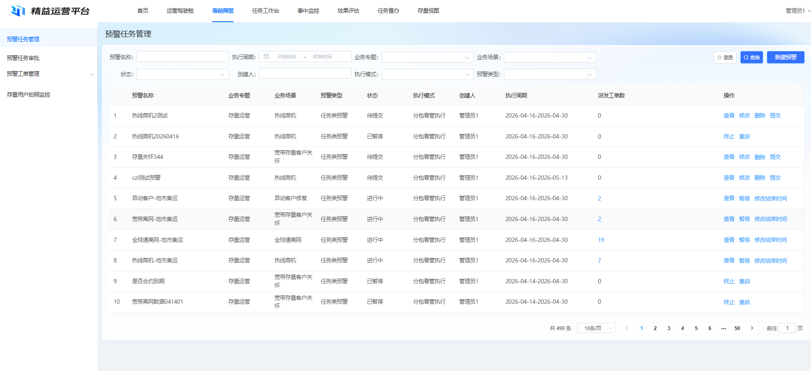
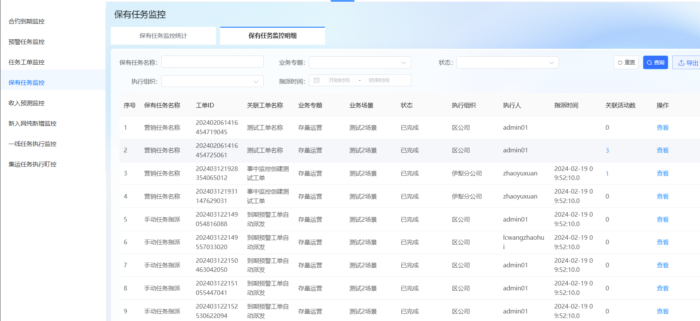
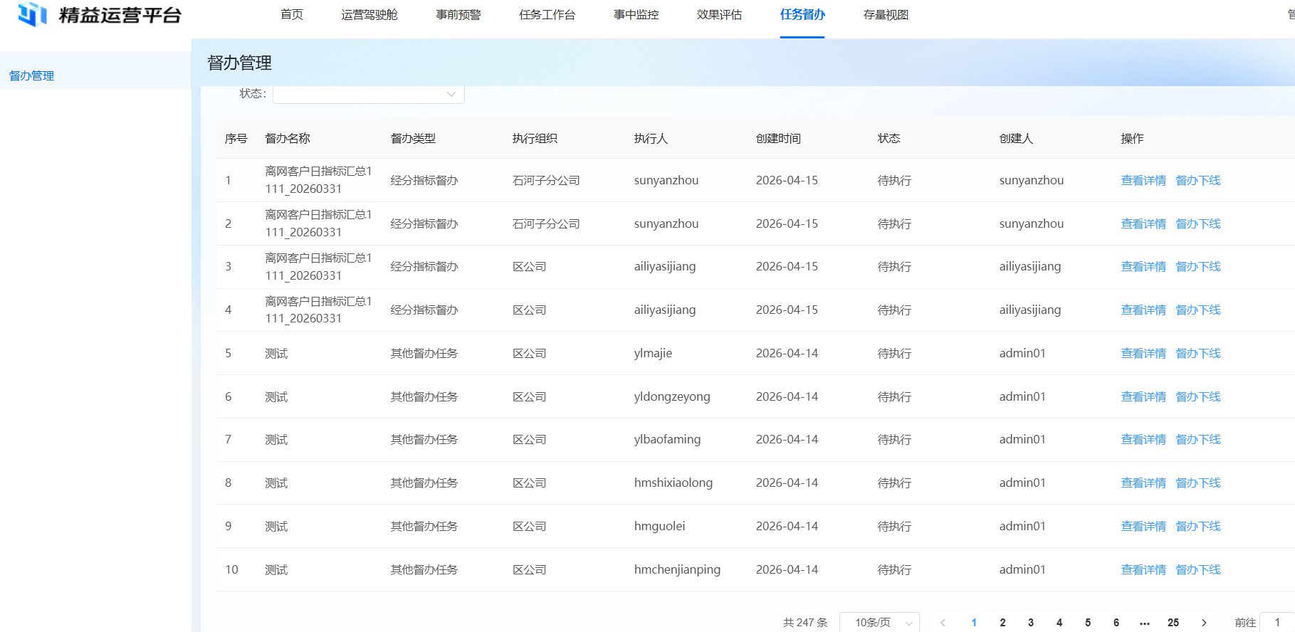
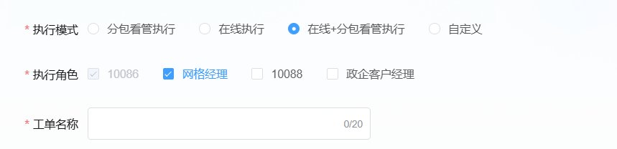
调度能力：基于规则的多渠道工单调度能力
对接3大类线下触点（网格通、在线、装维），并对这些触点上的多个执行角色（网格经理、政企客户经理、集运、10086、1088等）进行不同场景不同规则下的派单，汇聚下发给运营人员和一线人员的各种保有类工单、营销类工单、维系类工单等多类工单，进行统一管理。
工单管理
汇聚平台各类工单，涵盖营销类、维系类（离网挽留）、管理类、服务类、提醒类等多种类型
工单下发&渠道协同调度
支持对网格经理、政企客户经理、地市集运、10088等多个渠道派发工单及以上渠道工单的二次转派至装维
工单汇聚：目前已汇聚保有类工单、营销类工单、维系类工单（携转挽留、全球通用户离网预警）、管理类工单（基于指标的调度工单及一键发起IOP的运营动作）、通用类提醒工单等多种类型的工单的下发、汇聚和管理；
工单列表：展示已下发的工单信息，包括：工单名称、执行人、发起人、支撑场景、状态、渠道、工单状态等基本信息；并支持按工单类型、时间、场景、区域等多维度进行筛选查询
一线工单发起：针对营销类、维系类、服务类等需一线执行的工单，按工单渠道自动下发至对应执行人（如：下发至网格经理的工单会按照五级区域看管关系；下发至10088的工单会按照全球通客户等级等）；
调度发起：通过选择指标等相关信息，创建工单信息，接收人、工单内容等，发起调度工单；
渠道协同调度：支持一线人员基于情况进行工单转派，如：网格经理、10088、地市集运人员支持把工单转派至装维；地市集运人员支持把工单转派至看管该用户的网格经理；
预警工单管理
保有工单管理
督办单列表
执行渠道配置

Slide 6
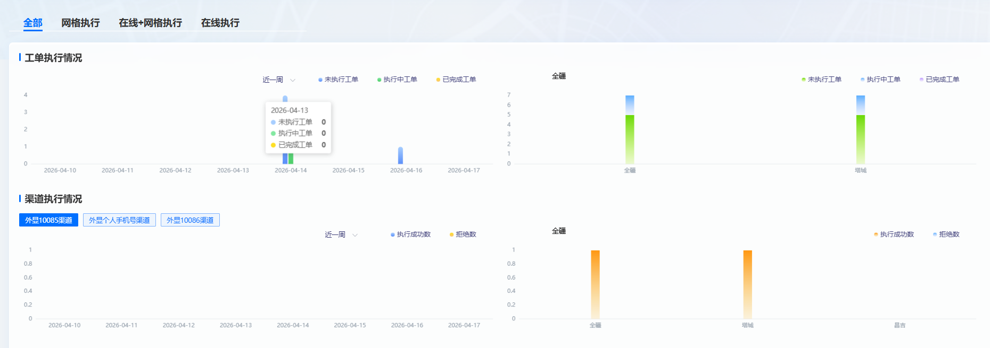
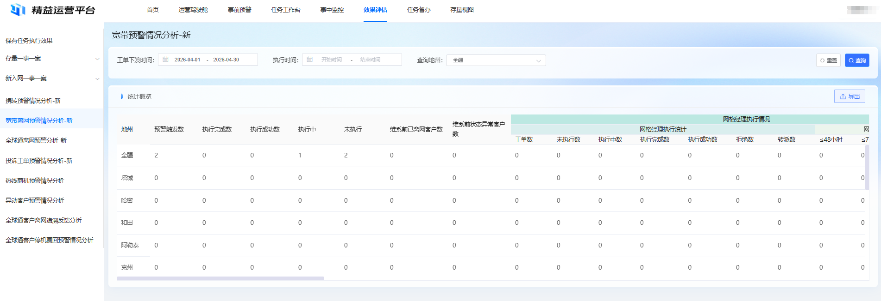
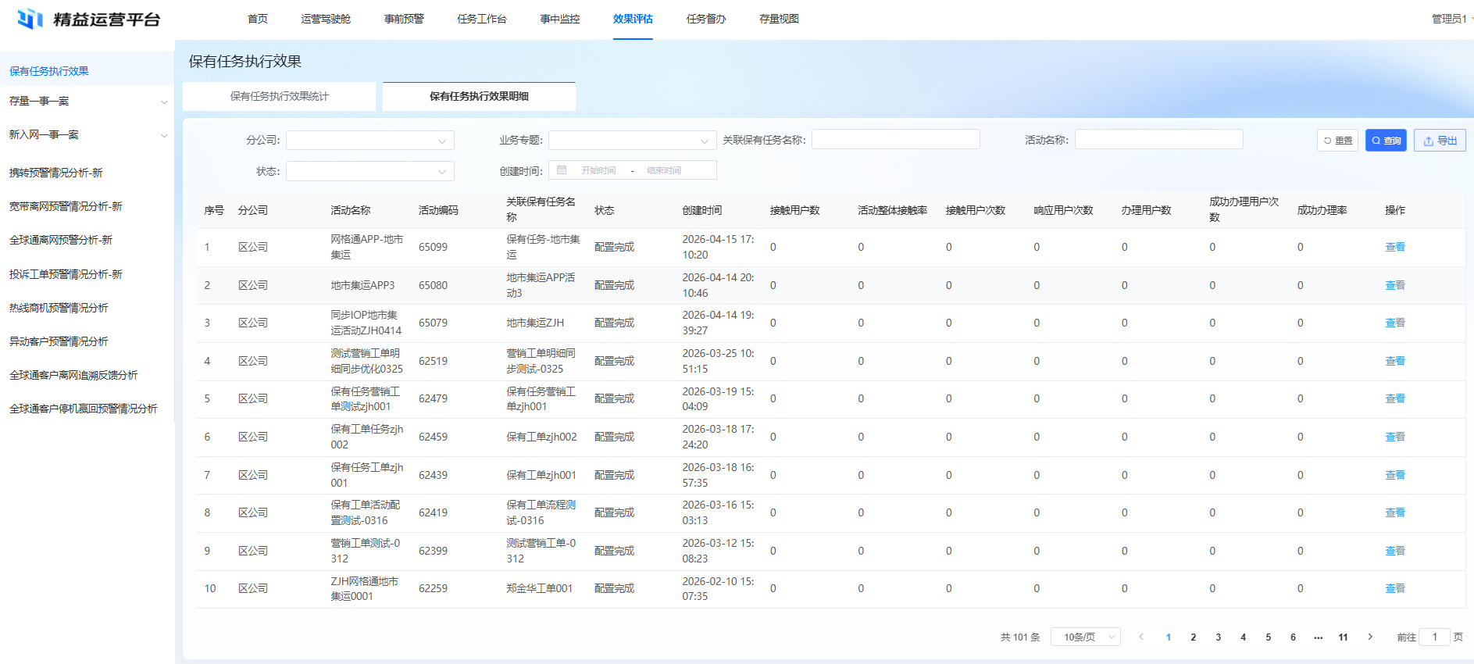
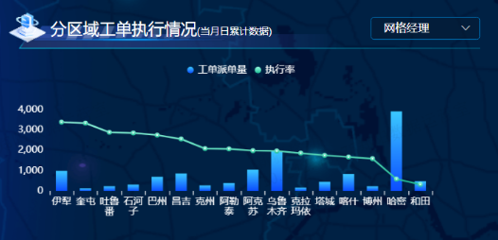
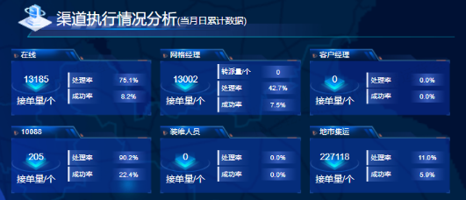
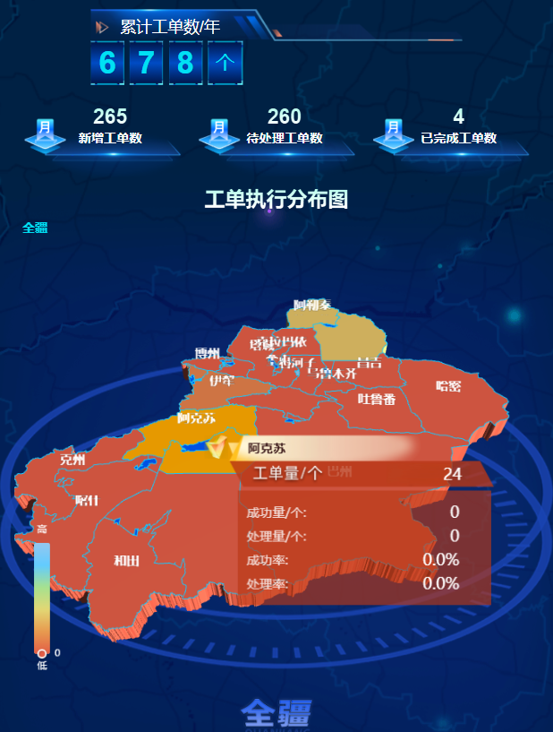
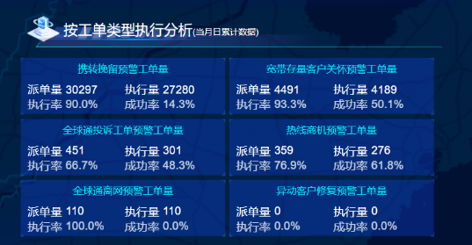
评估中心：工单效能&策略转化&渠道效能评估
盯控任务及工单从创建、下派到执行的全流程，通过报表、视图等形式，按工单、业务、渠道、区域等多维度统计展示，实现全流程闭环管理，达成营销闭环。
工单效能&策略转化评估
围绕工单响应时长、处理时长、完成率等核心指标，构建工单维度的可视化评估分析能力
渠道效能评估
针对已对接任务下派的各类线下渠道（包括网格经理、政企客户经理、10088、10086、装维人员等），对其触达率、转化率等关键指标进行可视化展示
分场景的工单全流程盯控报表：目前已构建常用流程9大场景和保有任务流程的报表，支持按照工单维度统计工单下发客户数、触达数、触达时效、触达角色等维度的报表，支持地-市-县-格维度的层层下钻、下载和导出；
四级工单执行分布图：在地图上可视化展示全疆按日月累计维度的工单执行情况；
保有任务执行效果统计：展示策略的触达率、办理率等，
多渠道执行数据对比：支持按照执行角色（网格经理、政企客户经理、10088、10086、装维人员）展示工单执行数据；
四级下钻：支持按全疆、地市、区县、网格、渠道等维度进行逐级下钻展示；
分渠道执行情况展示：支持统一执行角色在不同区域内的工单执行情况对比展示；
预警任务执行盯控
携转业务多渠道执行情况分析
策略转化评估
分渠道执行情况
展示
分渠道按区域工单执行排序
工单执行分布图
工单执行分布图
按工单类型分析

